Slide 1
WALLE – CENTER
Ortsamt- West Präsentation Umbau Aldi und Mall Facelift
Stand 24.09.2014

Slide 2
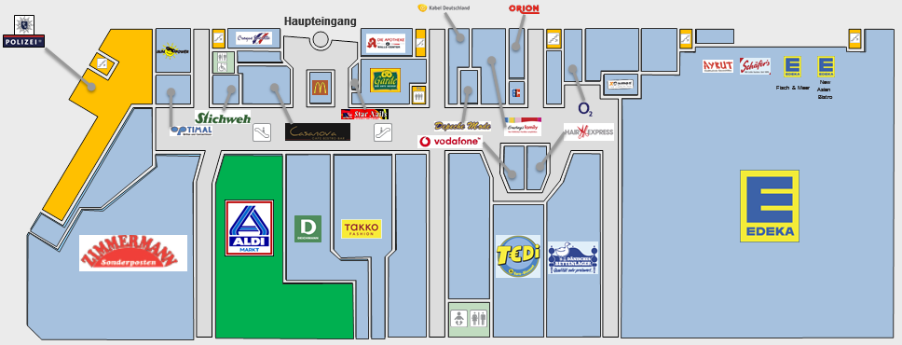
Walle- Center Umbau Aldi

Slide 3
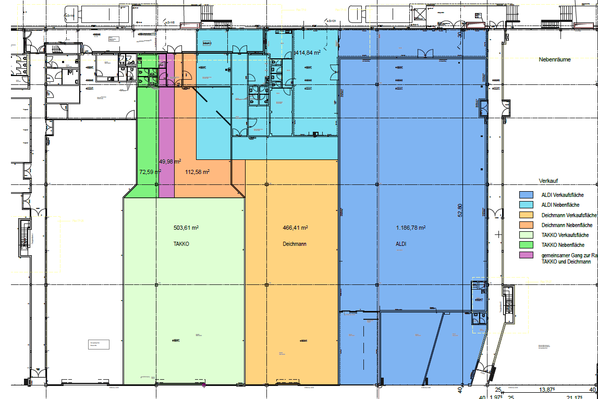
Walle- Center Umbau Aldi

Slide 4
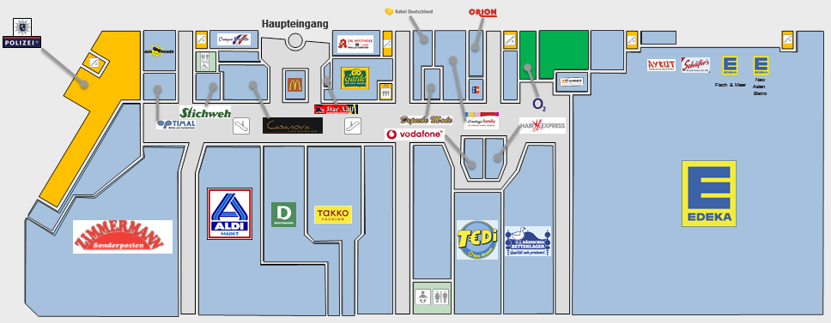
Walle- Center Umbau ehemals Bacheratz

Slide 5
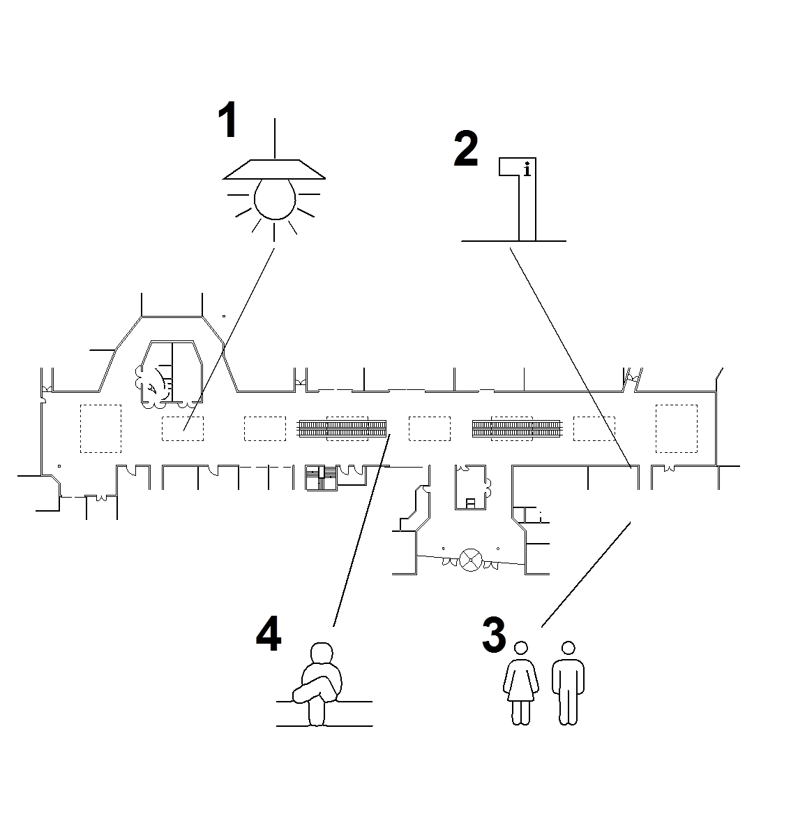
Walle- Center
Optimiertes Lichtkonzept
Neues Orientierungssystem
Renovierung Sanitärbereiche
Mall- Gestaltung
Gastronomie

Slide 6
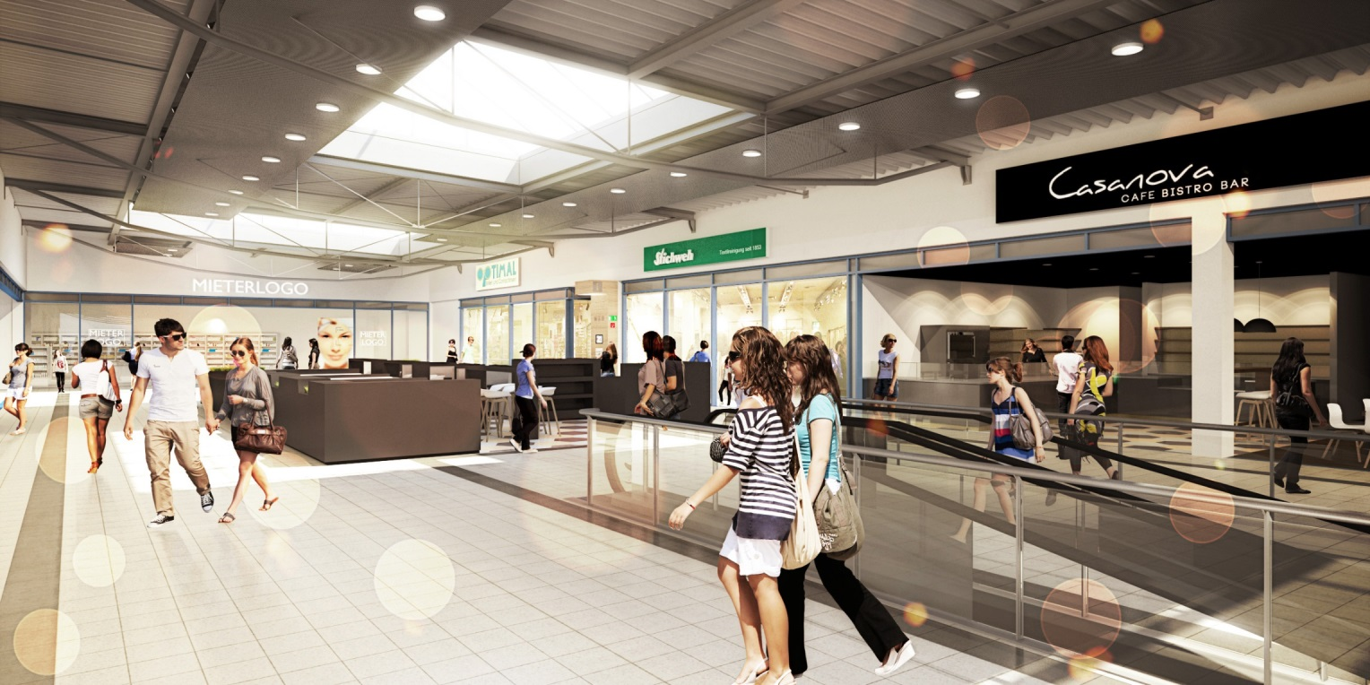
Walle- Center 1. Lichtkonzept

Slide 7
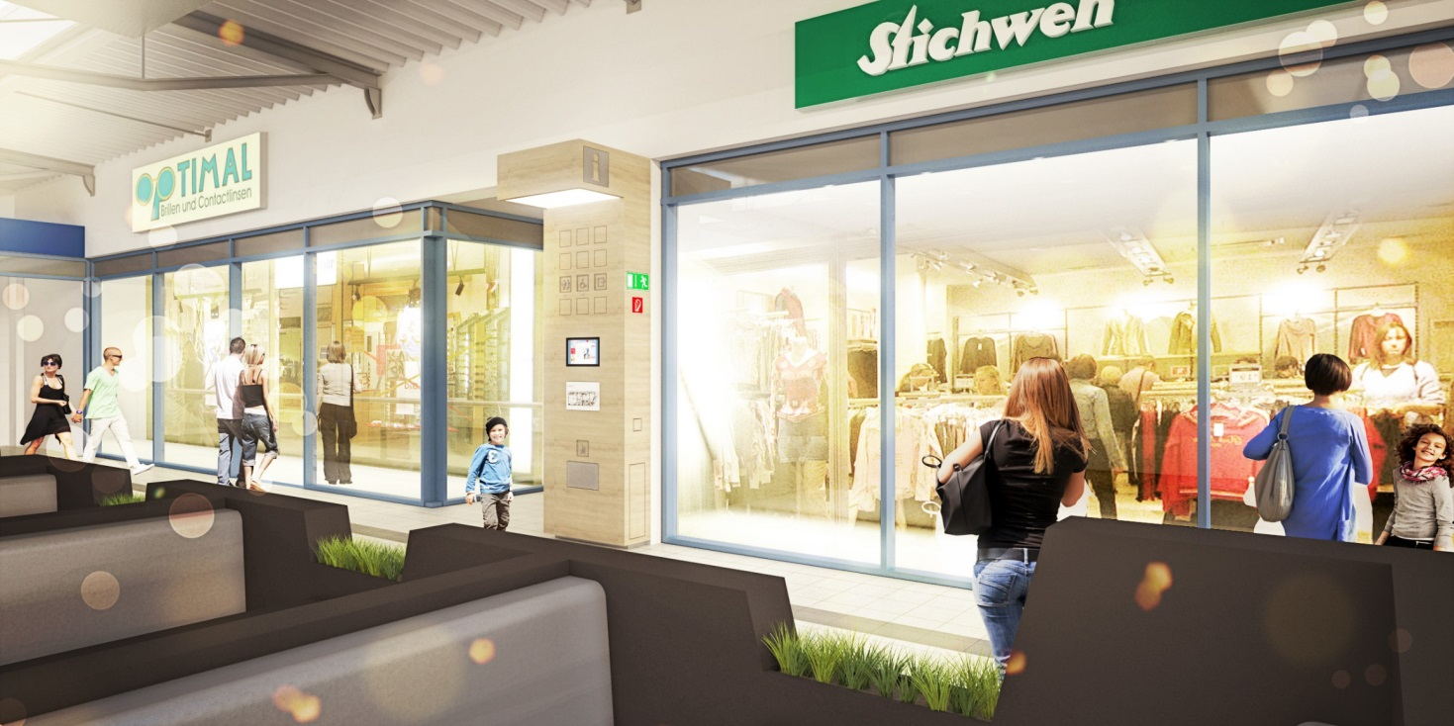
Walle- Center 2. Orientierung

Slide 8
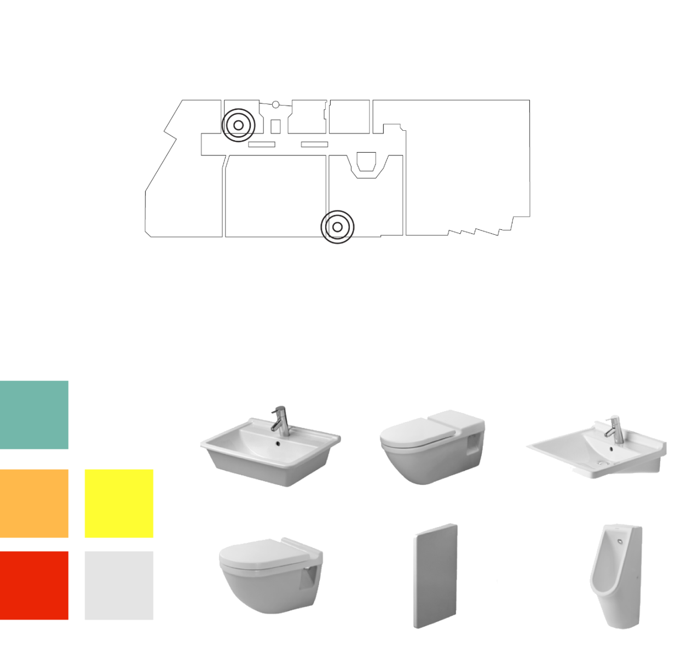
Walle- Center 3. Sanitärbereiche
Aufwertung der Sanitärbereiche durch neue Wand- und Bodenbeläge
Neutrale Böden und Frische Farbakzente an den Wänden
Neue Sanitärelemente
Zusätzliche Beleuchtung
große Spiegelflächen
freundlicheres Ambiente

Slide 9
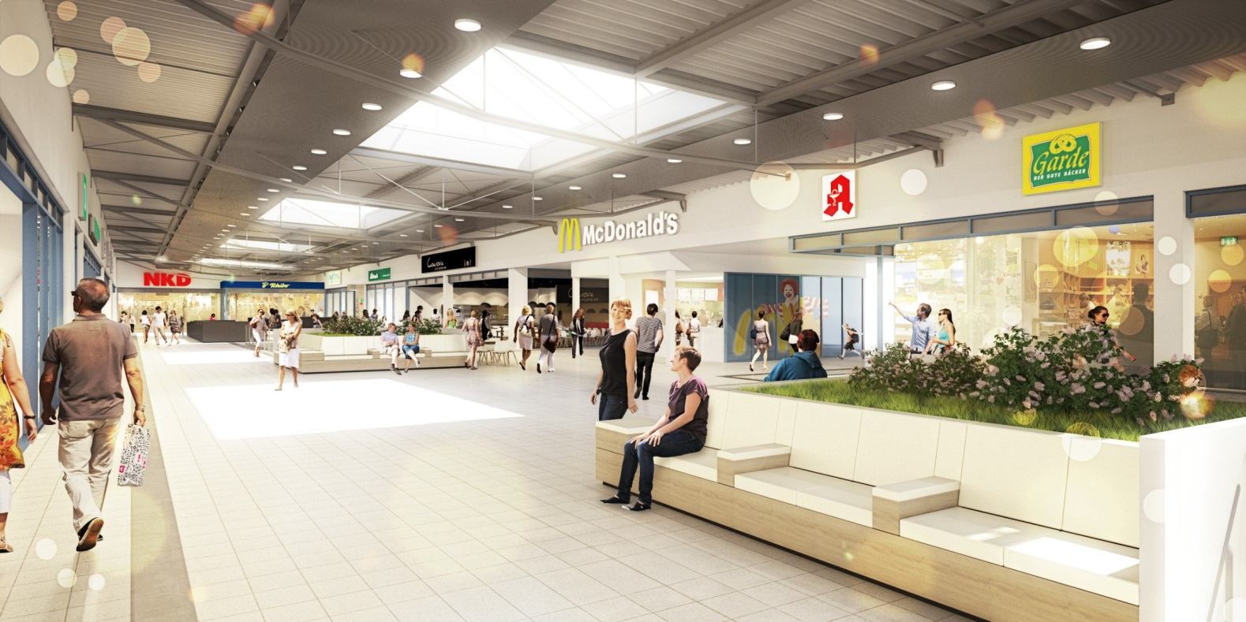
Walle- Center 4. Mall- Gestaltung

Slide 10
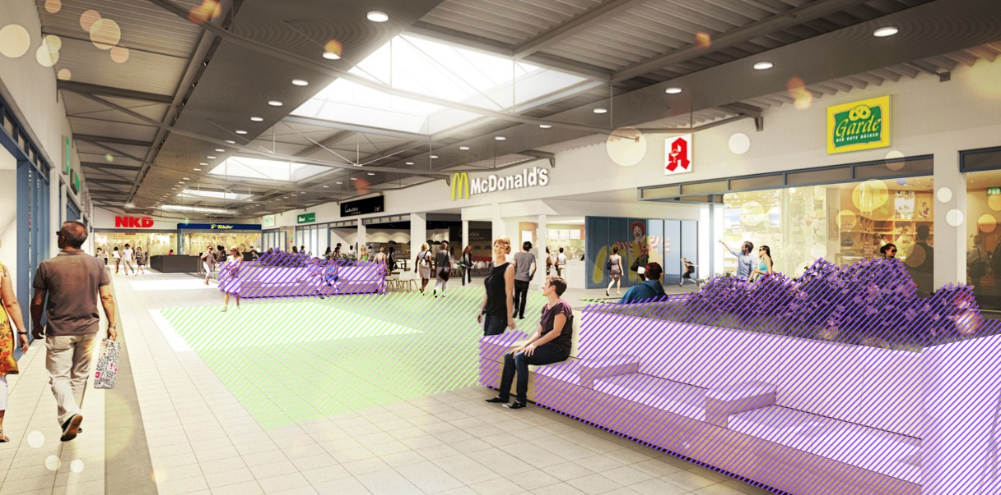
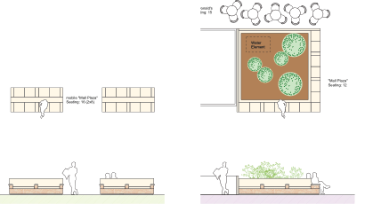
Walle- Center 4. Mall- Gestaltung
Neuordnung des Eingangsbereichs
Sitz- & Grünflächen im Bereich der Rollsteige
Mall Plaza als zentrale Orientierungszone
mobile Sitzmöbel für temporär ungenutzte Mallflächen

Slide 11
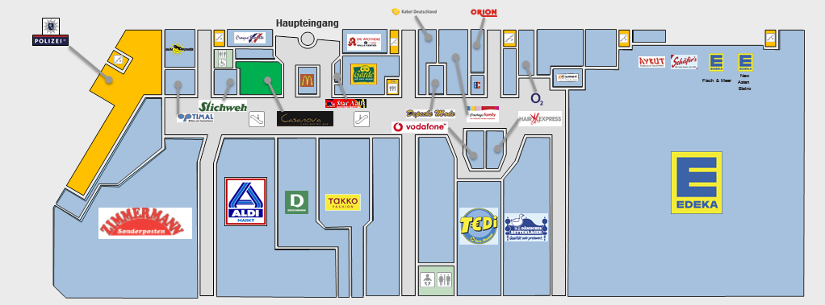
Walle- Center 5. Gastronomie

Slide 12
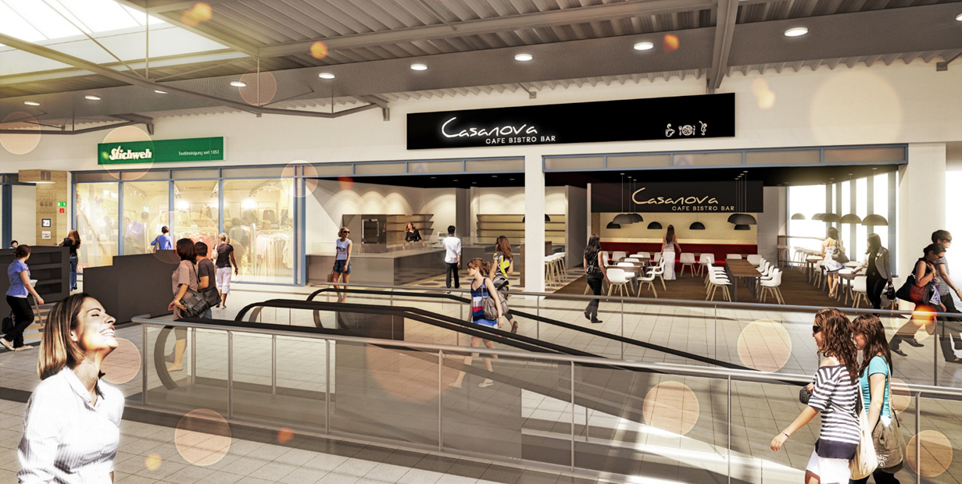
Walle- Center 5. Gastronomie
Neuer Gastronomie Betreiber wahrscheinlich noch Eröffnung im Nov. oder Dez. 2014

Slide 13
Bilfinger Real Estate GmbH Centermanagerin/Architektin Rita Phieler Waller Heerstraße 109 28219 Bremen E-Mail: rita.phieler@gmx.de Internet: www.walle-center.net
Vielen Dank für Ihre Aufmerksamkeit
KONTAKT

